Slide 1
BÀI TOÁN TỐI ƯU TỔ HỢP

Slide 2

Nội dung
1. Phát biểu bài toán
2. Thuật toán nhánh cận

Slide 3
1. PHÁT BIỂU BÀI TOÁN
(Bài toán cái túi)

Slide 4
Bài toán cái túi
(Knapsack Problem)
Một nhà thám hiểm cần đem theo một cái túi có trọng lượng không quá b.
Có n đồ vật có thể đem theo. Đồ vật thứ j có
  Trọng lượng là a_{j}
  Và giá trị sử dụng là c_{j} (j = 1, 2,..., n).
Hỏi rằng nhà thám hiểm cần đem theo các đồ vật nào để cho tổng giá trị sử dụng của các đồ vật đem theo là lớn nhất?

Slide 5
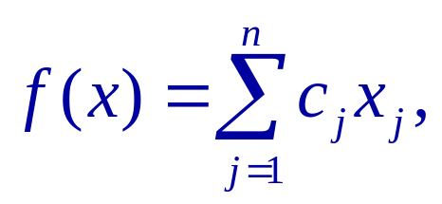
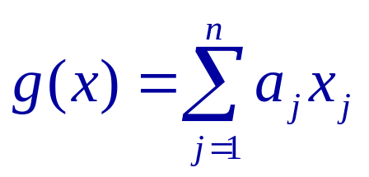
Bài toán cái túi (tiếp)
Một phương án đem đồ của nhà thám hiểm có thể biểu diễn bởi vectơ có độ dài n: x = (x₁, x₂,..., x_{n}), trong đó x_{j} = 1 nếu đồ vật thứ j được đem theo và x_{j} = 0 nếu trái lại.
Với phương án x, giá trị đồ vật đem theo là
Tổng trọng lượng đồ vật đem theo là

Slide 6


Bài toán cái túi (tiếp)
Bài toán cái túi có thể phát biểu dưới dạng bài toán tối ưu tổ hợp sau:
Max

Slide 7
2. THUẬT TOÁN NHÁNH CẬN
(Branch and Bound Algorithm)

Slide 8
NỘI DUNG
2.1. Sơ đồ chung
2.2. Giải bài toán cái túi

Slide 9
Sơ đồ chung
Thuật toán bao gồm hai thủ tục:
  Phân nhánh (Branching Procedure)
  Tính cận (Bounding Procedure)
Phân nhánh: Phân hoạch tập phương án G: Chia tập G thành các tập sao cho giao các tập này bằng rỗng và hợp các tập này bằng G.
Tính cận: Bài toán min tìm cận dưới f(x). Bài toán max tìm cận trên.

Slide 10
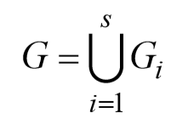


Sơ đồ chung
Định lý tiêu chuẩn tối ưu để tìm nghiệm tối ưu của thủ tục phân nhánh và tìm cận dưới.
Giả sử và phương án thỏa mãn điều kiện:
=> X là phương án tối ưu của bài toán

Slide 11
NỘI DUNG
2.1. Sơ đồ chung
2.2. Bài toán cái túi

Slide 12
Bài toán cái túi
Có n loại đồ vật.
Đồ vật loại j có
  Trọng lượng a_{j} và
  Giá trị sử dụng là c_{j} (j = 1, 2,..., n) .
Cần chất các đồ vật này vào một cái túi có trọng lượng là b sao cho tổng giá trị sử dụng của các đồ vật chất trong túi là lớn nhất.

Slide 13
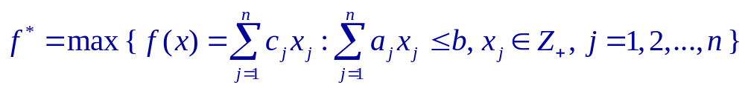
Bài toán cái túi (KP)
Đưa vào biến số
x_{j} – số lượng đồ vật loại j được chất vào túi,
j=1,2, ..., n
Mô hình toán học của bài toán có dạng sau:

Slide 14
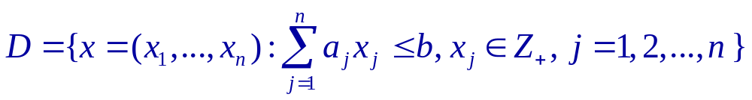
Ký hiệu G là tập các phương án của bài toán:
Giả thiết rằng các đồ vật được đánh số sao cho bất đẳng thức sau được thoả mãn:
c₁ /a₁ ≥ c₂ / a₂ ≥ . . . ≥ c_{n} / a_{n} .
(có nghĩa là các đồ vật được xếp theo thứ tự tăng của giá trị một đơn vị / trọng lượng của nó)
G

Slide 15
Tính số nhánh
Lần đầu tiên: b/a₁ lấy giá trị nguyên.
Các lần tiếp theo số nhánh bằng:
  w_{i} / a_{i} lấy giá trị nguyên.

Slide 16
Xây dựng hàm cận trên
Bây giờ, giả sử ta có phương án bộ phận cấp k: (u₁, u₂, ..., u_{k}).
Khi đó giá trị sử dụng của các đồ vật đang có trong túi là
σ_{k} = c₁u₁ + c₂u₂ + . . . + c_{k}u_{k}
và trọng lượng còn lại của cái túi là
w_{k} = b – (a₁u₁ + a₂u₂ + . . . + a_{k}u_{k}).

Slide 17
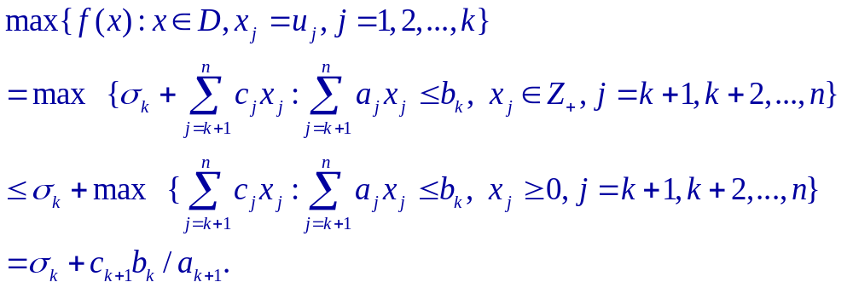
Tính cận trên
Ta có:
Vậy ta có thể tính cận trên cho phương án bộ phận (u₁, u₂, ..., u_{k}) bởi công thức:
g(u₁, u₂,..., u_{k}) = σ_{k} + c_{k+1} w_{k} / a_{k+1}.

Slide 18
Ví dụ
Giải bài toán cái túi sau theo thuật toán nhánh cận vừa trình bày:
f(x) = 10 x₁ + 5 x₂ + 3 x₃ + 6 x₄ → max,
5 x₁ + 3 x₂ + 2 x₃ + 4 x₄ ≤ 8,
x_{j} ∈ Z₊ , j =1, 2, 3, 4.
Chú ý: Trong ví dụ đang xét, các đồ vật đã được xếp theo thứ tự tăng dần của giá trị một đơn vị trọng lượng.

Slide 19
Quá trình giải bài toán được mô tả thông qua cây tìm kiếm trong hình 1. Thông tin về một phương án bộ phận trên cây được ghi trong các ô trên hình vẽ tương ứng theo thứ tự sau:
Các thành phần của phương án,
  σ - Giá trị của các đồ vật đang chất trong túi,
  w - Trọng lượng còn lại của túi
  g - Cận trên của giá trị hàm mục tiêu .

Slide 20
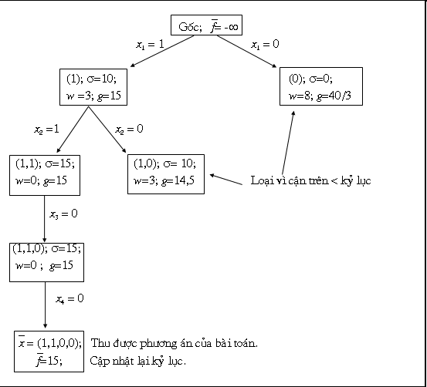
f(x) = 10 x₁ + 5 x₂ + 3 x₃ + 6 x₄ → max,
5 x₁ + 3 x₂ + 2 x₃ + 4 x₄ ≤ 8,
x_{j} ∈ Z+ , j =1, 2, 3, 4.

Slide 21
Kết thúc thuật toán, ta thu được:
Phương án tối ưu: x* = (1, 1, 0, 0),
Giá trị tối ưu: f* = 15.

